Slide 1
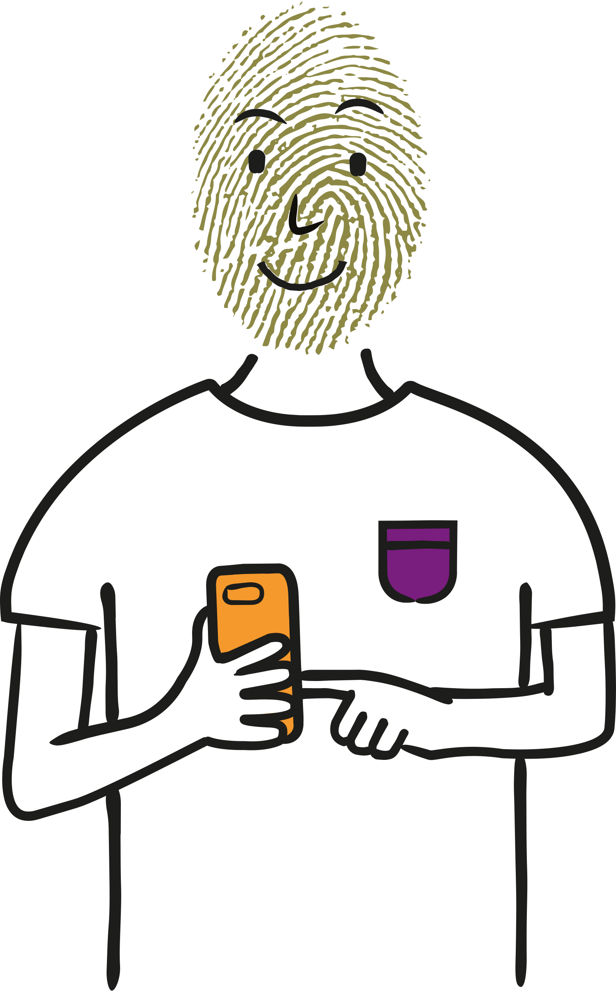
Data Personol - Beth yw hyn i gyd?
Deall beth yw data personol a pham mae’n werthfawr
Grŵp oed 11-16

Slide 2
Data Personol - Beth yw hyn i gyd? (Cymru)
Nod y wers yw sicrhau bod disgyblion yn gwybod beth yw data personol, sut mae’n cael ei gasglu a’i ddefnyddio. Gellir defnyddio’r wers fel sesiwn unigol neu gyda’r un ddilynol, Cadw’n Breifat ar y Cyfryngau Cymdeithasol.
Cysylltiadau'r Cwricwlwm
Addysg bersonol a chymdeithasol Cyfnod Allweddol 3 - Datblygu TGCh
Dylid rhoi cyfleoedd i’r dysgwyr ddefnyddio TGCh mewn modd diogel a chyfrifol, gan ddilyn arferion diogel.
Cyfnod Allweddol 4 - Datblygu TGCh
Dylid rhoi cyfleoedd i’r dysgwyr ddefnyddio TGCh mewn modd diogel, cyfrifol ac annibynnol, gan gydymffurfio â rheoliadau gwarchod data a gan ddilyn arferion diogel.
Fframwaith Cymhwysedd Digidol – Dinasyddiaeth
Hunaniaeth, delwedd, enw da
Blwyddyn 7. esbonio sut y caiff defnydd digidol ei dracio, e.e. gwybodaeth syml am gyfreithiau diogelu data a sut y mae sefydliadau yn gyfrifol am ddiogelwch data a gesglir
Blwyddyn 8. trafod manteision a risgiau cyflwyno'u hunain mewn gwahanol ffyrdd ar-lein, e.e. yn broffesiynol ac yn bersonol.
Blwyddyn 9. deall bod ganddynt ôl-troed digidol ac y gellir chwilio am y wybodaeth hon, a'i chopïo a'i hanfon ymlaen, e.e. gwybod sut i wirio gosodiadau diogelwch eu dyfeisiau a/neu'r meddalwedd y maent yn ei ddefnyddio.
Blwyddyn 10. deall y ffyrdd y mae gwefannau a chwmnïau'n casglu data ar-lein ac yn defnyddio'r data hynny i bersonoli cynnwys i'w defnyddwyr, e.e. rhannu data personol
adnabod y risgiau a'r defnydd o ddata/gwasanaethau ar ddyfeisiau personol o fewn telerau ac amodau ystod o wasanaethau meddalwedd a gwe.
Oed: 11-16
Amser: 50-60 munud
Amcanion dysgu:
Bydd y myfyrwyr yn dysgu:
beth yw data personol
sut mae data personol yn cael ei gasglu
pam mae data personol yn werthfawr
Canllawiau i athrawon:
Cymerwch amser i osod rheolau sylfaenol clir ynghylch gwrando, parchu a pheidio â defnyddio enghreifftiau personol neu sensitif.
Crëwch ddiwylliant cadarnhaol yn y dosbarth lle mae’r myfyrwyr yn teimlo eu bod yn cael gofyn cwestiynau a bod yna hawl i basio os nad ydyn nhw’n teimlo'n gyfforddus yn ateb cwestiwn.
Gofalwch eich bod yn gyfarwydd â pholisi a gweithdrefnau diogelu’ch ysgol, gan gynnwys beth i'w wneud os bydd myfyriwr yn gwneud datgeliad. Rhagor o wybodaeth yma.
Gofalwch hefyd fod unrhyw bolisïau ysgol gyfan eraill yn cael eu dilyn megis e-ddiogelwch.
Notes:
(Athro/athrawes yn unig)

Slide 3
Data Personol - Beth yw hyn i gyd?
?
Amcanion dysgu Bydd y myfyrwyr yn gallu:
?
+
$
disgrifio beth yw data personol
nodi sut mae data personol yn cael ei gasglu
esbonio pam mae data personol yn werthfawr
Notes:
Amcanion dysgu (1 funud)
Nod y wers hon yw sicrhau bod y myfyrwyr yn ymwybodol o beth yw data personol, sut y caiff ei gasglu a sut y caiff ei ddefnyddio.

Slide 4
vv
vv
A A
vv
Sawm math o ddata personol allwch chi feddwl amdanyn nhw?
vv
Beth yw Data Personol?
Data personol yw unrhyw wybodaeth a allai gael ei defnyddio i'ch adnabod.
Mae hyn yn cynnwys manylion amdanoch chi’ch hun, fel eich enw a'ch oed, neu’ch ymddygiad, fel ble rydych chi'n siopa a beth rydych chi'n ei brynu.
Cyfeiriad
Siopa
Hobïau
Credoau crefyddol
Hil/ ethnigrwydd
Iechyd
vv
Notes:
Gweithgaredd dechreuol (5 munud)
Aseswch wybodaeth flaenorol y myfyrwyr am y pwnc. Dylai’r myfyrwyr fynd yn barau a meddwl am gynifer o enghreifftiau o ddata personol ag y gallan nhw. Gallant greu mapiau meddwl neu ddefnyddio nodiadau gludiog i greu wal arddangos dosbarth.

Slide 5
Beth yw data personol?
Gan ddefnyddio o leiaf dri o'r geiriau yn y banc geiriau isod, lluniwch ddiffiniad o ddata personol.
gwybodaeth
ymddygiad
eich hun
cofnodi
adnabod
casglu
Notes:
Gweithgaredd dechreuol amgen (5 munud)
Aseswch wybodaeth flaenorol y myfyrwyr am y pwnc drwy ofyn iddyn nhw lunio diffiniad o ddata personol ac ychwanegu unrhyw beth maen nhw eisoes yn ei wybod. Dylai’r myfyrwyr fynd yn barau a meddwl am gynifer o enghreifftiau o ddata personol ag y gallan nhw. Gallant greu mapiau meddwl neu ddefnyddio nodiadau gludiog i greu wal arddangos dosbarth.

Slide 6
Beth yw data personol?
Beth yw data personol?
Gan ddefnyddio o leiaf dri o'r geiriau yn y banc geiriau isod, lluniwch ddiffiniad o ddata personol.
Mewn parau, rhannwch eich diffiniadau ac ychwanegwch unrhyw beth rydych chi eisoes yn ei wybod am ddata personol.
Ychwanegwch unrhyw enghreifftiau o ddata personol y gallwch feddwl amdanyn nhw.
gwybodaeth
ymddygiad
eich hun
cofnodi
adnabod
casglu
Notes:
Gweithgaredd dechreuol amgen (5 munud)
Aseswch wybodaeth flaenorol y myfyrwyr am y pwnc drwy ofyn iddyn nhw lunio diffiniad o ddata personol ac ychwanegu unrhyw beth maen nhw eisoes yn ei wybod. Dylai’r myfyrwyr fynd yn barau a meddwl am gynifer o enghreifftiau o ddata personol ag y gallan nhw. Gallant greu mapiau meddwl neu ddefnyddio nodiadau gludiog i greu wal arddangos dosbarth.

Slide 7
Beth yw data personol?
Data Personol
Data personol yw unrhyw wybodaeth a allai gael ei defnyddio i'ch adnabod.
Mae hyn yn cynnwys manylion amdanoch chi’ch hun, fel eich enw a'ch oedran, neu’ch ymddygiad, fel ble rydych chi'n siopa a beth rydych chi'n ei brynu.
Mewn parau, rhannwch eich diffiniadau ac ychwanegwch unrhyw beth rydych chi eisoes yn ei wybod am ddata personol.
Ychwanegwch unrhyw enghreifftiau o ddata personol y gallwch feddwl amdanyn nhw.
Notes:
Gweithgaredd dechreuol amgen (5 munud)
Dangoswch y diffiniad i’r mfyfyrwyr a'i gymharu â’u diffiniadau nhw. Oes unrhyw beth y bydden nhw’n ei ychwanegu neu'n ei newid?

Slide 8
Gall ein data personol gael ei gasglu ar-lein wrth inni…
Defnyddio ap llywio lloeren
Ymuno â grwpiau
Chwarae gemau
Clicio ar hybysebion
Defnyddio cerdyn teyrngarwch
Defnyddio helpwr rhithwir
Rhannu lluniau
Anfon ebyst
Llenwi ffurflenni ar-lein
Notes:
Gweithgaredd 1 (10 munud)
Pan fyddwn ni ar-lein, gall ein data personol gael ei gasglu mewn sawl ffordd. Gofynnwch i'r myfyrwyr sut maen nhw'n meddwl bod ein data'n cael ei gasglu ar-lein. Yna dangoswch i’r myfyrwyr yr ystod o leoedd lle mae’n data personol yn cael ei gasglu. Gofynnwch i'r myfyrwyr a ydyn nhw’n synnu at unrhyw un o'r pethau hyn ac os felly pam. Allan nhw feddwl am unrhyw ffynonellau eraill o ddata personol?

Slide 9
Gall ein data personol gael ei gasglu ar-lein wrth inni…
Defnyddio ap llywio lloeren
Ymuno â grwpiau
Data Personol
Chwarae gemau
Clicio ar hybysebion
Pa fath o ddata personol all gael ei gasglu o'r gweithgareddau hyn?
Cwblhewch y daflen waith.
Defnyddio cerdyn teyrngarwch
Defnyddio helpwr rhithwir
Rhannu lluniau
Anfon ebyst
Llenwi ffurflenni ar-lein
Notes:
Gweithgaredd 1 (parhad) (10 munud)
Pa fath o ddata personol all gael ei gasglu drwy'r gweithgareddau hyn?
Gofynnwch i'r myfyrwyr gwblhau’r daflen waith Data Personol - Sut mae'n cael ei gasglu? mewn grwpiau a thrafod pa fath o ddata personol a all gael ei roi i ffwrdd drwy'r gweithgareddau hyn. Gwnewch y pwynt i’r myfyrwyr ein bod yn gadael olion ar ôl pryd bynnag y byddwn yn gwneud pethau ar-lein. Yr enw ar hyn yw ein ‘hôl troed digidol'.

Slide 10
Rhoi data personol - Manteision
vv
vv
Gall hyn wneud bywyd yn fwy cyfleus. Er enghraifft:
Mae cwmnïau'n defnyddio’n data personol i bersonoli gwasanaethau i ni
Mae siopau ar-lein yn defnyddio’n cyfeiriad i anfon ein nwyddau
Mae llwyfannau ffrydio’n cofio pa bennod rydyn ni wedi’i chyrraedd, er mwyn inni ailddechrau'n hawdd
gall mapiau ar-lein olrhain ein lleoliadau i anfon cyfarwyddiadau aton ni.
vv
Notes:
Gweithgaredd 2a (10 munud)
Pa enghreifftiau eraill o ddefnydd cadarnhaol o ddata personol y gall y myfyrwyr feddwl amdanyn nhw? Dylen nhw gwblhau’r daflen waith Data personol – Beth yw’r dibenion cadarnhaol? a llenwi’r templed Diemwnt 9, gan ddidoli’r dibenion cadarnhaol o'r rhai mwyaf buddiol i'r lleiaf buddiol i'w bywydau eu hunain. Rhannwch yr atebion gyda'r dosbarth. Gofalwch fod y myfyrwyr yn dechrau meddwl pam mae’n data personol yn cael ei gasglu ar-lein.

Slide 11
Her: Sut rydych chi'n gwybod bod eich data'n cael ei gasglu?
Pecynnau siopa ar-lein
Apiau tacsi sy’n defnyddio eich lleoliad
Digwyddiadau a argymhellir ar gyfryngau cymdeithasol a allai fod o ddiddordeb
Defnyddio mapiau ar-lein i lywio
Gwefannau sy'n cadw cyfrineiriau ac enwau defnyddwyr
Edrych ar y tywydd
Olrhain eich ffôn rhag ofn iddo fynd ar goll
Awgrymiadau teledu a ffilmiau i'w gwylio ar lwyfannau ffrydio
Notes:
Gweithgaredd 2b – Trafodaeth (5 munud)
Gofynnwch i'r myfyrwyr rannu eu hatebion o'r daflen waith Data personol – Beth yw’r dibenion cadarnhaol? a dangoswch y sleid hon sy’n awgrymu rhai atebion. Mae'n bwysig nodi nad yw rhoi data personol i ffwrdd bob amser yn beth drwg. Mae'n gwneud ein bywydau modern yn fwy cyfleus. Ond, mae hefyd yn bwysig cael eich hysbysu a pheidio â rhoi’ch data heblaw pan fyddwch yn teimlo'n gyfforddus yn gwneud hynny.
Sut rydych chi'n gwybod pryd mae’ch data'n cael ei gasglu?
1) Drwy dderbyn cwcis
Pan fyddwch yn derbyn cwcis rydych yn rhoi caniatâd i'ch data personol gael ei gasglu tra byddwch ar-lein. Gallai hyn gynnwys eich lleoliad, a fyddai'n helpu i addasu ap tywydd neu adroddiad traffig. Gall cwcis gofio eich enw defnyddiwr a'ch cyfrineiriau neu'r hyn rydych chi wedi'i roi yn eich basged siopa. Felly, maen nhw’n gwneud eich profiad ar-lein yn haws. Er hynny, dylech ddewis a dethol wrth dderbyn cwcis – weithiau mae’n bosibl na fyddwch am i'ch gwybodaeth fewngofnodi gael ei chofio am resymau diogelwch, neu efallai na fyddwch am i'ch gweithgaredd ar-lein gael ei olrhain tra byddwch chi ar dudalen we benodol e.e. dydych chi ddim eisiau cael eich targedu ar gyfer cynigion arbennig.
2) Drwy dderbyn Telerau ac Amodau
Gwiriwch y polisi preifatrwydd / telerau ac amodau. Mae'r rhain yn amlinellu pa ddata a all gael ei gasglu a’i rannu pan fyddwch ar dudalen we neu ap.

Slide 12
Rhoi data personol - Anfanteision
Data Personol
Trafodwch:
Beth yw anfanteision rhoi data personol i ffwrdd?
Notes:
Trafodaeth (5 munud)
Dechreuwch drafodaeth ddosbarth am anfanteision posibl rhoi data personol i ffwrdd a chofnodwch wybodaeth flaenorol y myfyrwyr am hyn ar y bwrdd gwyn.

Slide 13
Rhoi data personol - Anfanteision
z
z
z
Weithiau gall ein data personol gael ei ddefnyddio mewn ffyrdd annisgwyl neu ffyrdd nad ydyn ni hyd yn oed yn gwybod amdanyn nhw.
Data Personol
Mae cwmnïau am wybod beth mae pobl yn ei hoffi a'i gasáu, sut maen nhw'n treulio’u hamser, a beth maen nhw'n ei brynu.
Mae ‘broceriaid data’ yn olrhain ac yn dadansoddi setiau mawr o wybodaeth gan gynnwys data personol, y gallant ei werthu i fusnesau, fel manwerthwyr.
Trafodwch:
Beth yw anfanteision rhoi data personol i ffwrdd?
Notes:
Trafodaeth (5 munud)
Dangoswch y tri phwynt bwled uchod i’r myfyrwyr a darllenwch drwyddyn nhw fel dosbarth.

Slide 14
Rhoi data personol - Anfanteison
Rhoi data personol - Anfanteision
z
z
z
Weithiau gall ein data personol gael ei ddefnyddio mewn ffyrdd annisgwyl neu ffyrdd nad ydyn ni hyd yn oed yn gwybod amdanyn nhw.
Data Personol
Mae cwmnïau am wybod beth mae pobl yn ei hoffi a'i gasáu, sut maen nhw'n treulio’u hamser, a beth maen nhw'n ei brynu.
Mae ‘broceriaid data’ yn olrhain ac yn dadansoddi setiau mawr o wybodaeth gan gynnwys data personol, y gallant ei werthu i fusnesau, fel manwerthwyr.
Pam mae'r data personol hwn mor werthfawr i fusnesau?
Allwch chi feddwl am unrhyw risgiau eraill o rannu data personol?
Trafodwch:
Beth yw anfanteision rhoi data personol i ffwrdd?
Pa mor gyfforddus ydych chi bod eich data'n cael ei rannu a pham?
Notes:
Trafodaeth (parhad) (5 munud)
Pam mae data personol mor werthfawr i fusnesau? (Dywedwyd bod data bellach yn fwy gwerthfawr nag olew.) (Mae data'n helpu busnesau i ddeall sut mae gwahanol grwpiau o bobl yn byw, beth sy'n apelio atyn nhw, a beth yw eu harferion gwario. Mae hyn yn caniatáu i fusnesau, fel manwerthwyr, deilwra eu deunydd marchnata, eu negeseuon a'u cynnyrch tuag at y grwpiau y maen nhw am eu targedu. Gallai grwpiau fod yn bobl o rywedd, oedran, lleoliad neu gategori penodol, megis rhieni, pobl ifanc yn eu harddegau, gweithwyr swyddfa, cefnogwyr pêl-droed etc) Pa mor gyfforddus yw’r myfyrwyr gyda'r syniad bod data pobl yn cael ei rannu? Beth yw'r risgiau? Ydy rhannu data siopa dienw yn wahanol i rannu data personol adnabyddadwy, fel eu cyfeiriadau e-bost? Allwch chi feddwl am unrhyw risgiau eraill o rannu data personol? (dwyn hunaniaeth, twyll, enw da ar-lein, unwaith y bydd rhywbeth ar-lein does dim modd ei ddileu'n hawdd)

Slide 15
Rhoi data personol - Anfanteison
Her
Pam mae'r data personol hwn mor werthfawr i fusnesau?
Allwch chi feddwl am unrhyw risgiau eraill o rannu data personol?
Her:
Beth yw’r GDPR a sut mae’n gysylltiedig â rhannu data personol? Ydy hi'n beth da bod mwy o reolau yn y maes hwn? Pam neu pam lai?
Pa mor gyfforddus ydych chi bod eich data'n cael ei rannu a pham?
Notes:
Estyniad dewisol
Cyflwynwch gysyniad y Rheoliad Cyffredinol ar Ddiogelu Data (neu’r GDPR). Cyn y newidiadau diweddar yn y gyfraith, roedd cwmnïau'n fwy rhydd i ddefnyddio a rhannu’ch data personol, megis cysylltu â chi gydag e-byst marchnata. Nawr, mae rheolau ar waith i sicrhau bod eich data'n cael ei gadw'n ddiogel, heb fod am amser rhy hir, a dim ond os ydych yn cytuno i hynny y gellir cysylltu â chi. Ydy’r myfyrwyr yn credu bod hyn yn beth da ai peidio? Pam?

Slide 16
Mae Erin yn hoffi tudalen ymgyrch newid hinsawdd ar y cyfryngau cymdeithasol
Mae Erin yn ymuno â gwrthdystiad newid hinsawdd
Mae Erin yn clicio ar ddolen sy'n mynd â hi i flog ar-lein am newid hinsawdd
Mae data personol Erin yn cael ei gasglu i adeiladu proffil o'i diddordebau
Notes:
Gweithgaredd 3 (5 munud)
Mae Erin ar ap cyfryngau cymdeithasol. Mae ei lleoliad a'i gweithgarwch ar-lein yn cael eu casglu gan yr ap i adeiladu proffil ohoni. Mae'r proffil hwn yn helpu'r ap i ddangos ei negeseuon a'i hysbysebion wedi'u targedu sydd wedi'u personoli, yn seiliedig ar ei lleoliad a'i diddordebau. Os yw Erin wedi rhoi data fel ei hoedran a'i rhywedd i'r platfform, bydd hyn hefyd yn cael ei ddefnyddio i'w thargedu gyda negeseuon perthnasol.

Slide 17
Mae Erin yn hoffi tudalen ymgyrch newid hinsawdd ar y cyfryngau cymdeithasol
Mae Erin yn ymuno â gwrthdystiad newid hinsawdd
Mae Erin yn clicio ar ddolen sy'n mynd â hi i flog ar-lein am newid hinsawdd
Data Personol Erin
Mae gwefannau ac apiau yn defnyddio’n data i adeiladu proffil o'n diddordebau. Defnyddir y proffil hwn i ddangos hysbysebion wedi'u targedu i ni sy'n apelio at ein dewisiadau.
Pa fathau o hysbysebion ydych chi'n meddwl y bydd Erin yn eu gweld ar sail ei gweithgarwch ar-lein?
Mae data personol Erin yn cael ei gasglu i adeiladu proffil o'i diddordebau
Notes:
Gweithgaredd 3 (5 munud)
Pa fath o negeseuon ydych chi'n disgwyl y bydd Erin yn eu gweld o ganlyniad i'w gweithgarwch? Casglwch atebion y myfyrwyr ar y bwrdd.

Slide 18
Mae Erin yn hoffi tudalen ymgyrch newid hinsawdd ar y cyfryngau cymdeithasol
Mae Erin yn ymuno â gwrthdystiad newid hinsawdd
Mae Erin yn clicio ar ddolen sy'n mynd â hi i flog ar-lein am newid hinsawdd
Mae data personol Erin yn cael ei gasglu i adeiladu proffil o'i diddordebau
Ar ei ffrwd cyfryngau cymdeithasol mae Erin yn gweld fideos yn hysbysebu gwaith ei phlaid wleidyddol leol ar newid hinsawdd
Wrth fydd ar-lein, mae Erin yn gweld hysbysebion o hyd ar gyfer Eco-Warrior, brand dillad cynaliadwy newydd
Notes:
Gweithgaredd 3 (5 munud)
Trafodwch sut mae proffil Erin wedi cael ei ddefnyddio gan lwyfan y cyfryngau cymdeithasol i ddangos ei hysbysebion am frand dillad cynaliadwy. Pam mae’r myfyrwyr yn meddwl bod hysbyseb y brand hwn wedi ymddangos? Mae proffil Erin, gan gynnwys ei hoed, ei lleoliad a’i diddordebau, wedi’i ddefnyddio i ddangos neges noddedig iddi am waith ei phlaid wleidyddol leol ar newid yn yr hinsawdd. Pam mae hi wedi gweld hyn? Ydy’r myfyrwyr yn credu y dylai pleidiau gwleidyddol allu defnyddio’n data i'n targedu â deunyddiau? Beth yw'r pethau cadarnhaol a negyddol posibl? Mewn parau, dylai’r myfyrwyr gymryd eu tro i roi tair enghraifft i'w gilydd o weithgareddau ar-lein a chynnig hysbysebion neu gynnwys tebygol sydd wedi'u targedu.

Slide 19
Trafodwch:
Cwestiwn her:
Beth yw'r tebygrwydd rhwng hawliau data a hawliau dynol?
vv
Ydych chi'n meddwl y dylid caniatáu i wefannau ac apiau gasglu’n data neu a fyddai'n well gennych ei gadw'n breifat?
Ydych chi’n credu ei bod yn iawn i sefydliadau, fel grwpiau gwleidyddol, ddefnyddio’n data i ddylanwadu ar ein barn?
vv
A A
vv
vv
Beth yw'r risgiau posibl yn sgil casglu data personol?
Beth yw canlyniadau negyddol posibl hysbysebu wedi'i dargedu? Beth yw'r manteision?
vv
Notes:
Trafodaeth i Gloi neu Weithgaredd tynnu llun ac ysgrifennu (5 munud)
I orffen y wers, cynhaliwch drafodaeth ddosbarth sydyn am y pwyntiau trafod hyn, NEU gofynnwch i’r myfyrwyr ysgrifennu eu hatebion. I ateb cwestiynau 3 a 4 gall y myfyrwyr ddewis tynnu llun y canlyniadau / risgiau posibl a labelu eu delweddau. Cwestiwn her: Beth yw'r tebygrwydd rhwng hawliau data a hawliau dynol? Gallai pethau i'w trafod gynnwys yr hawl i breifatrwydd, yr hawl i ddiogelwch, rhyddid mynegiant.

Slide 20
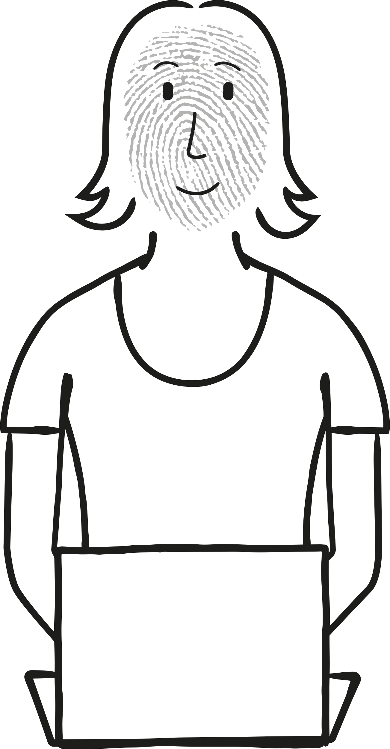
Siambr adleisio
Mae ffrind Erin wedi postio erthygl ar y cyfryngau cymdeithasol ynglŷn â sut mae Covid-19 yn lledaenu mewn ffordd newydd nad yw pobl wedi sylweddoli eto.
Mae Erin yn clicio ar yr erthygl a’i darllen. Mae'n ei phoeni am nad yw hi eisiau dal na lledaenu Covid. Mae hi'n chwilio ar-lein ac yn dod o hyd i fwy o erthyglau am Covid ond maen nhw i gyd yn dweud pethau gwahanol am sut y gallwch chi ei ddal neu ei ledaenu.
Dros yr wythnos nesaf mae ei ffrwd cyfryngau cymdeithasol yn llawn blogiau a negeseuon am Covid, sy'n dechrau rhoi straen gwirioneddol arni.
Mae Erin yn tecstio ei modryb sy'n feddyg teulu. Mae ei modryb yn esbonio bod angen ichi feddwl yn feirniadol am yr hyn rydych chi'n ei ddarllen ar-lein, gan ei gwahodd i gael sgwrs er mwyn trafod ymhellach.
Notes:
Estyniad i’r diweddglo – os yw’r amser yn caniatáu
Un o beryglon deunydd wedi'i dargedu yn seiliedig ar ddata personol yw ei fod yn creu 'siambr adleisio' ar-lein. Siambr adleisio yw pan fyddwn yn tueddu i weld dim ond erthyglau neu negeseuon tebyg i'n barn bresennol ni.

Slide 21
Siambr adleisio
Mae ffrind Erin wedi postio erthygl ar y cyfryngau cymdeithasol ynglŷn â sut mae Covid-19 yn lledaenu mewn ffordd newydd nad yw pobl wedi sylweddoli eto.
Mae Erin yn clicio ar yr erthygl a’i darllen. Mae'n ei phoeni am nad yw hi eisiau dal na lledaenu Covid. Mae hi'n chwilio ar-lein ac yn dod o hyd i fwy o erthyglau am Covid ond maen nhw i gyd yn dweud pethau gwahanol am sut y gallwch chi ei ddal neu ei ledaenu.
Dros yr wythnos nesaf mae ei ffrwd cyfryngau cymdeithasol yn llawn blogiau a negeseuon am Covid, sy'n dechrau rhoi straen gwirioneddol arni.
Mae Erin yn tecstio ei modryb sy'n feddyg teulu. Mae ei modryb yn esbonio bod angen ichi feddwl yn feirniadol am yr hyn rydych chi'n ei ddarllen ar-lein, gan ei gwahodd i gael sgwrs er mwyn trafod ymhellach.
Siambr adleisio
Dyma enghraifft o siambr adleisio.
Sut mae hyn yn digwydd?
Beth yw risgiau posibl siambrau adleisio ar-lein?
Notes:
Estyniad i’r diweddglo – os yw’r amser yn caniatáu
Gofynnwch i'r myfyrwyr drafod sut y daeth y siambr adleisio i fod yn achos Erin. Allan nhw roi enghreifftiau o rai o’r peryglon yn hyn o beth? (Gallen nhw olygu nad yw barn pobl yn cael ei herio, ac y gall sibrydion, mythau a newyddion ffug ledaenu'n gyflym o amgylch y rhyngrwyd. Mae rhai pobl yn credu bod siambrau adleisio ar-lein yn arwain at gymdeithas fwy rhanedig.)

Slide 22
!
Mae’r ICO yma i chi...
Gwiriwch T&Cs (telerau ac amodau) cyn optio i mewn i roi manylion cysylltu, neu gofrestru ar gyfer gwefannau ac apiau.
Mae gennych hawl i wybod bod eich data'n cael ei gasglu. Gallwch ofyn am weld y data y mae cwmnïau wedi'i gasglu amdanoch chi, a gallwch ofyn iddyn nhw ei ddileu.
Gwiriwch osodiadau - mae yna bethau y gallwch eu rheoli, fel caniatáu hysbysiadau, tracwyr lleoliad ac e-byst marchnata.
!
Meddyliwch cyn rhoi data i ffwrdd, fel eich enw, eich oed, eich rhywedd, eich cyfeiriad ebost. Ystyriwch ble gallai’ch data fynd ac a fydd yn cael ei gadw'n ddiogel.
Ewch i cy.ico.org.uk i gael help neu i roi gwybod am unrhyw beth nad yw’n teimlo’n iawn.
Notes:
Eglurwch i’r myfyrwyr fod yna ddeddfau sy'n bodoli ynghylch yr hyn y gall ac na all cwmnïau ei wneud gyda'ch data. Yn ystod yr ychydig flynyddoedd diwethaf, mae mwy o ddeddfau wedi'u cyflwyno ynglŷn â data personol, megis y GDPR. Os bydd cwmnïau'n torri'r gyfraith gellir eu dirwyo hyd at £17 miliwn. Mae'r Comisiynydd Gwybodaeth wedi ysgrifennu Cod Ymarfer newydd gyda safonau ar yr hyn y dylai ac na ddylai darparwyr gwasanaethau ar-lein a ddefnyddir gan blant ei wneud gyda'u data personol. Dylai hyn olygu y dylai rhai pethau am y gwefannau a'r apiau maen nhw’n eu defnyddio newid yn y dyfodol. Er enghraifft, fe ddylen nhw gael gwell esboniadau am sut y defnyddir eu data personol, ac ni ddylen nhw gael eu proffilio'n awtomatig heb iddyn nhw wybod bod hynny’n digwydd.

